Slide 1
공방쇼핑몰
오자현, 이석재
목록, 추가, 조회(검색), 수정, 삭제

Slide 2
목차
프로젝트 주제
프로젝트 로직
데이터베이스
서비스
컨트롤러

Slide 3
1프로젝트 주제(업무) - 공방쇼핑몰
회원
사용자는 회원가입을 통해 공방의 상품을 구매할 수 있다.
관리자는 회원리스트를 통해 회원의 정보를 수정, 삭제, 검색할 수 있다.
주문
회원은 주문페이지를 통해 주문을 추가할 수 있다.
관리자는 주문리스트에서 주문사항을 수정, 삭제, 검색할 수 있다
상품
회원은 회원상품리스트페이지를 통해 상품을 보고 선택하여 상세 페이지로 갈 수 있다.
관리자는 상품리스트에서 상품을 추가, 수정, 삭제, 검색할 수 있다.
관리자
관리자는 관리자리스트에서 관리자를 추가, 수정, 삭제, 검색할 수 있다.

Slide 4
2 프로젝트 로직

Slide 5
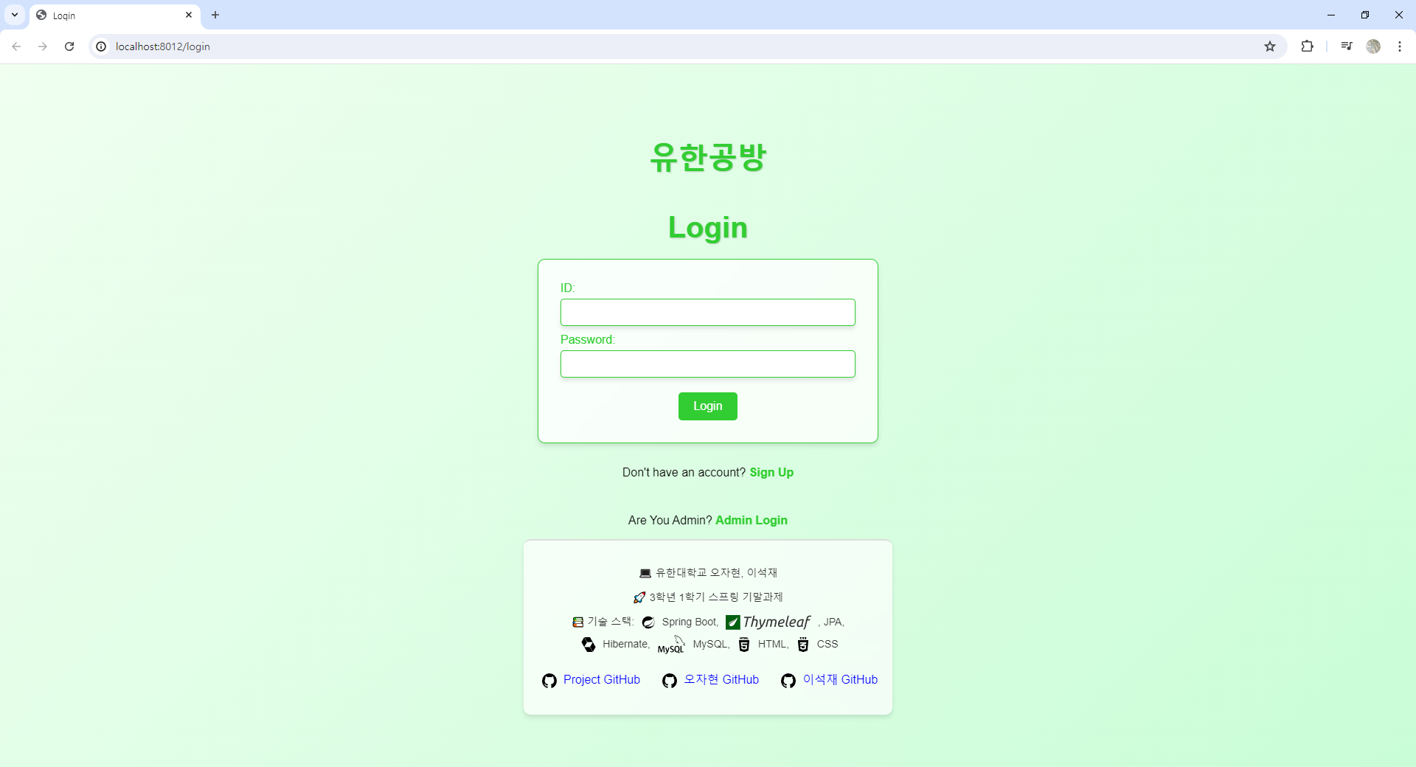
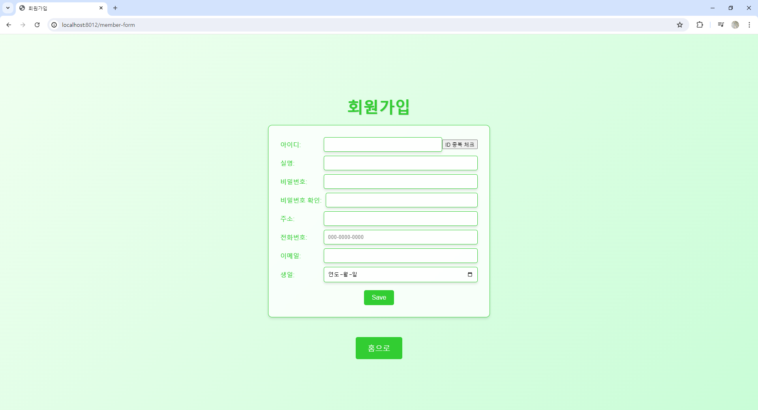
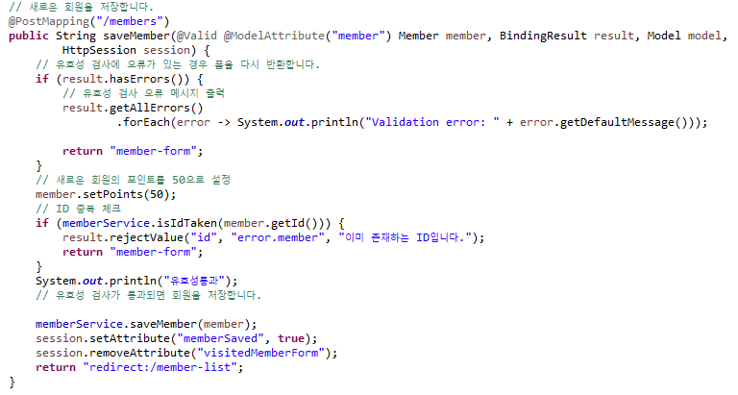
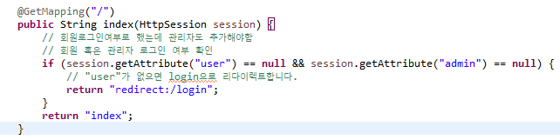
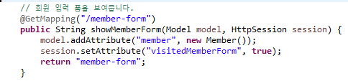
회원- 회원입장(로그인, 회원가입)

Slide 6
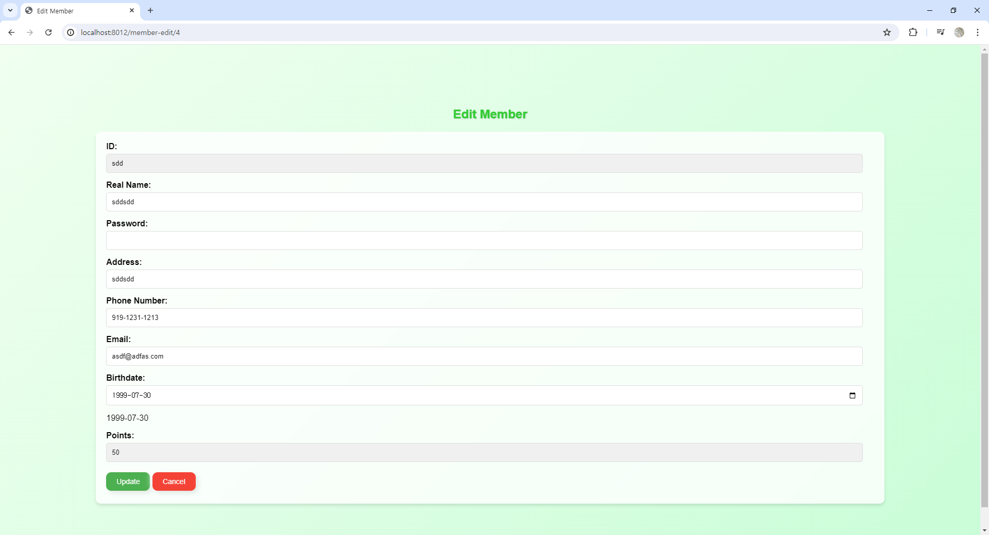
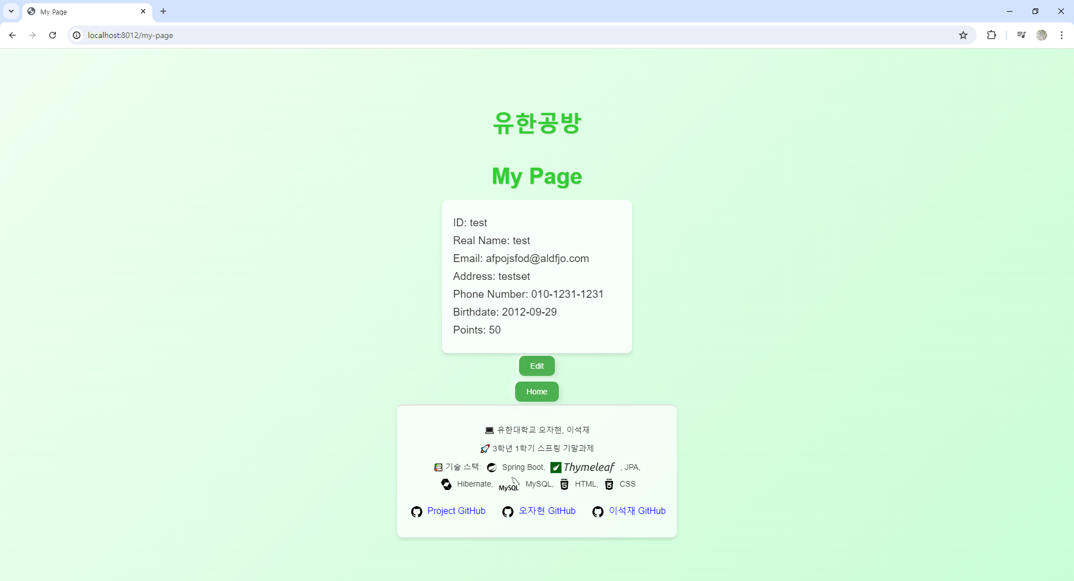
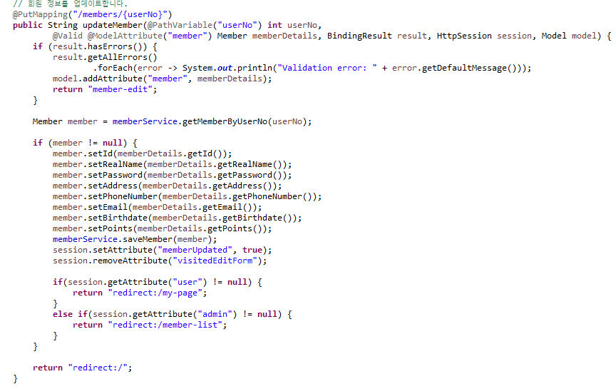
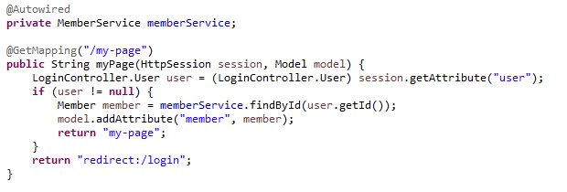
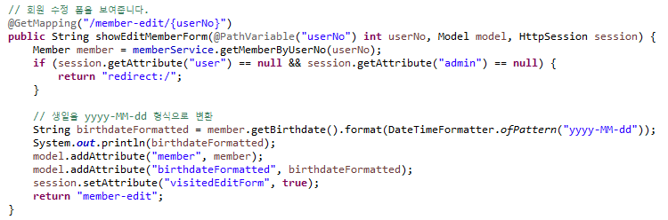
회원- 회원입장(my-page, 회원정보수정)

Slide 7
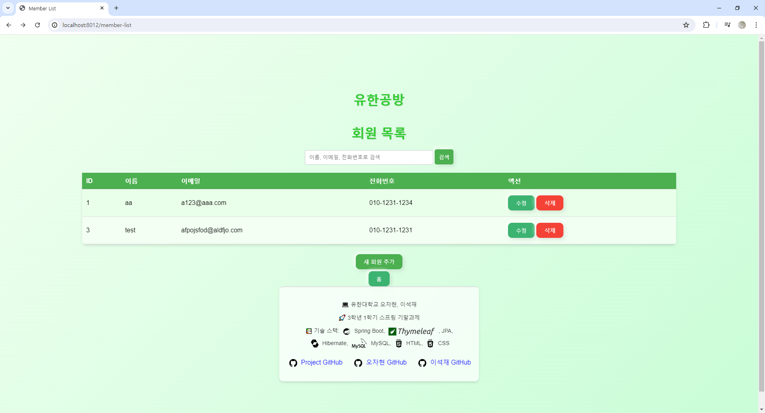
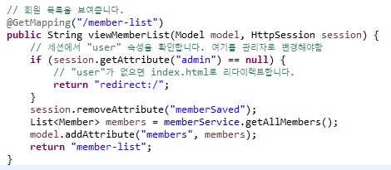
회원- 관리자입장(리스트)

Slide 8
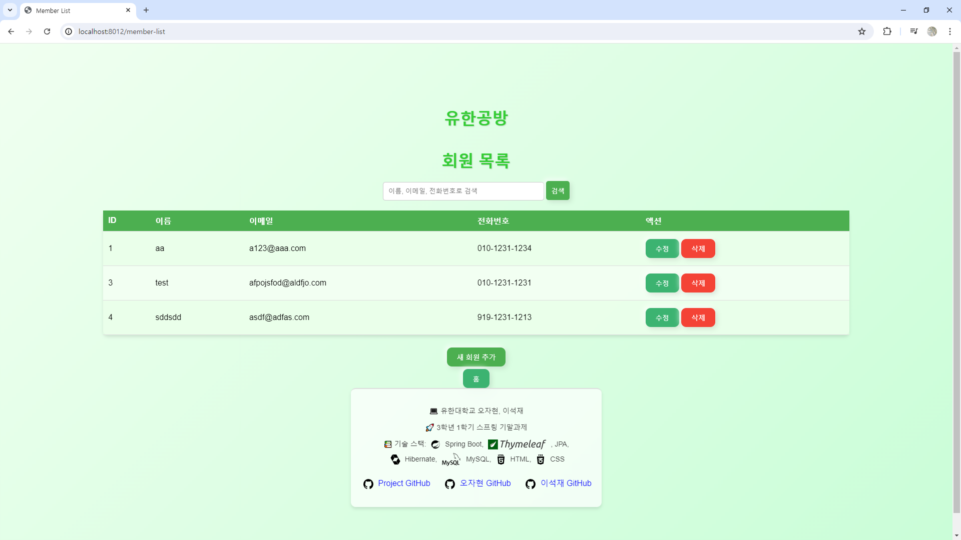
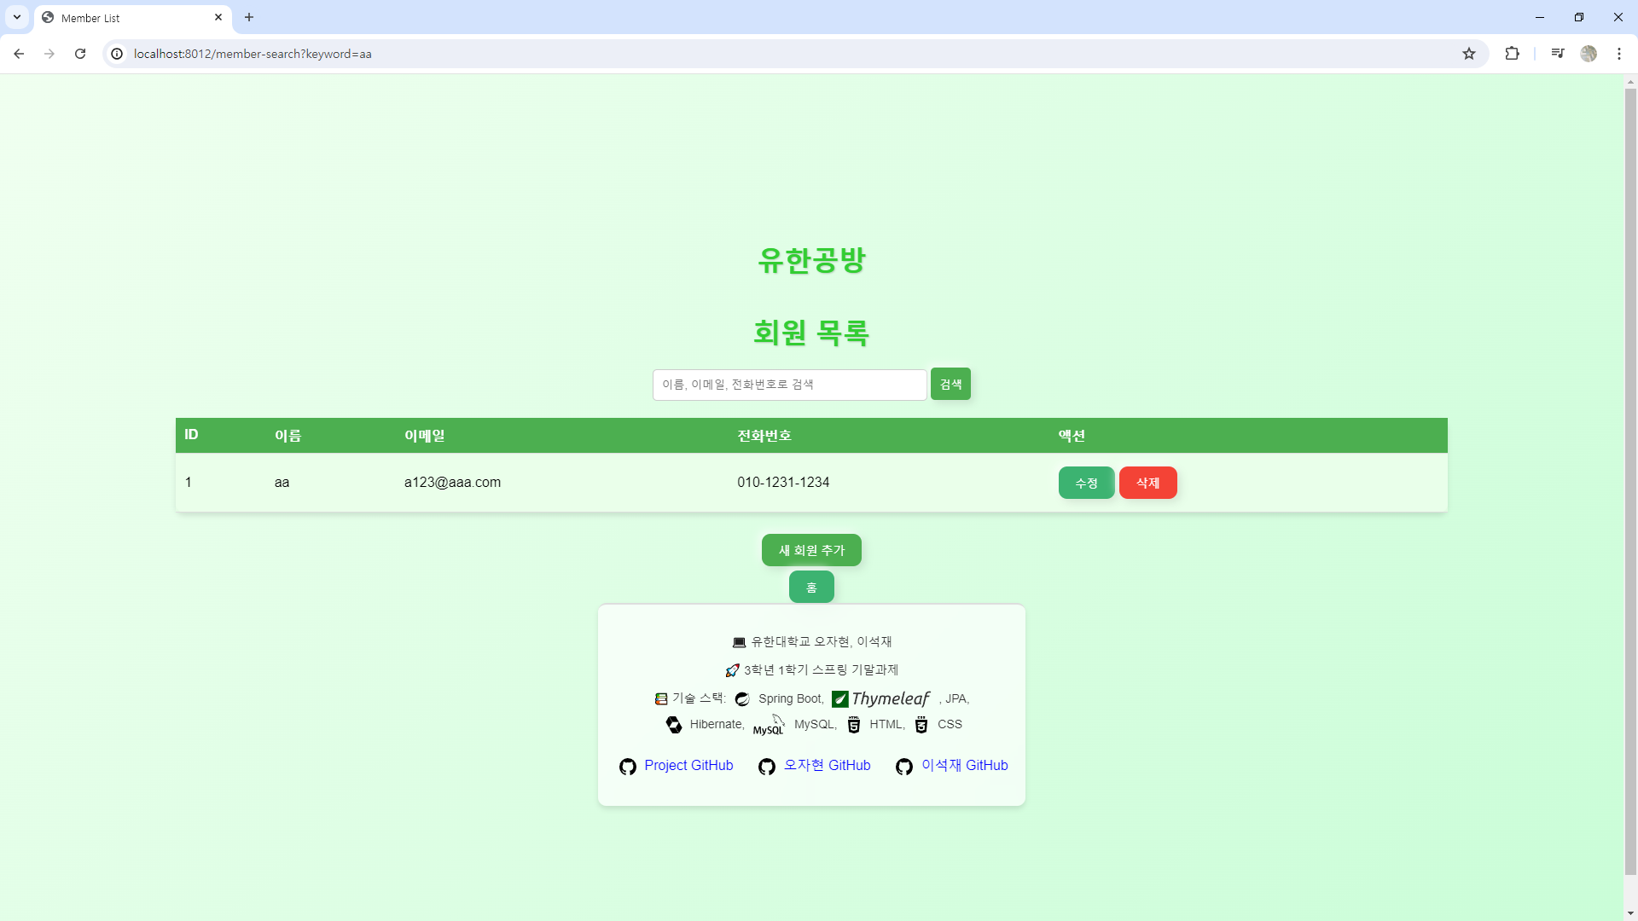
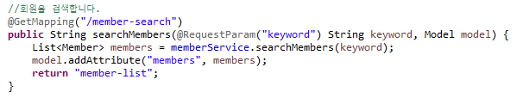
회원- 관리자입장(회원정보검색)

Slide 9

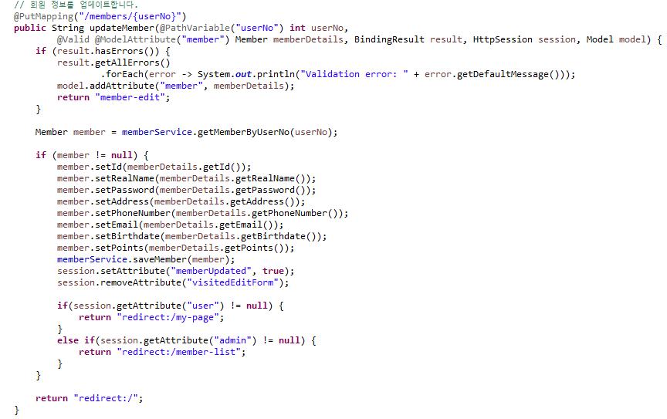
회원- 관리자입장(회원정보수정)

Slide 10
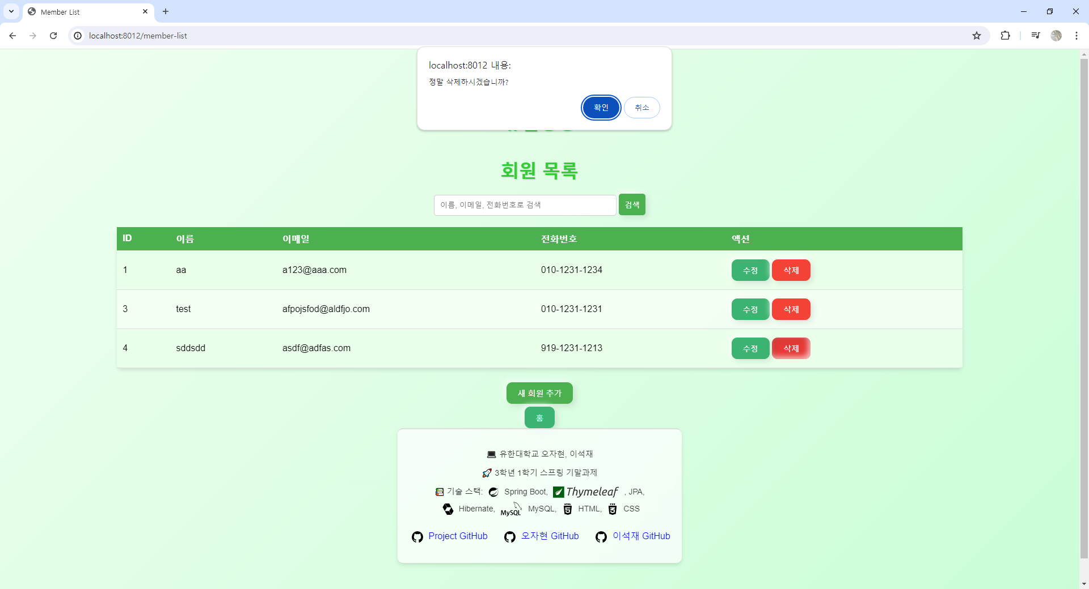

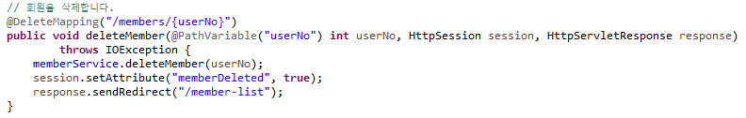
회원- 관리자입장(회원삭제)

Slide 11
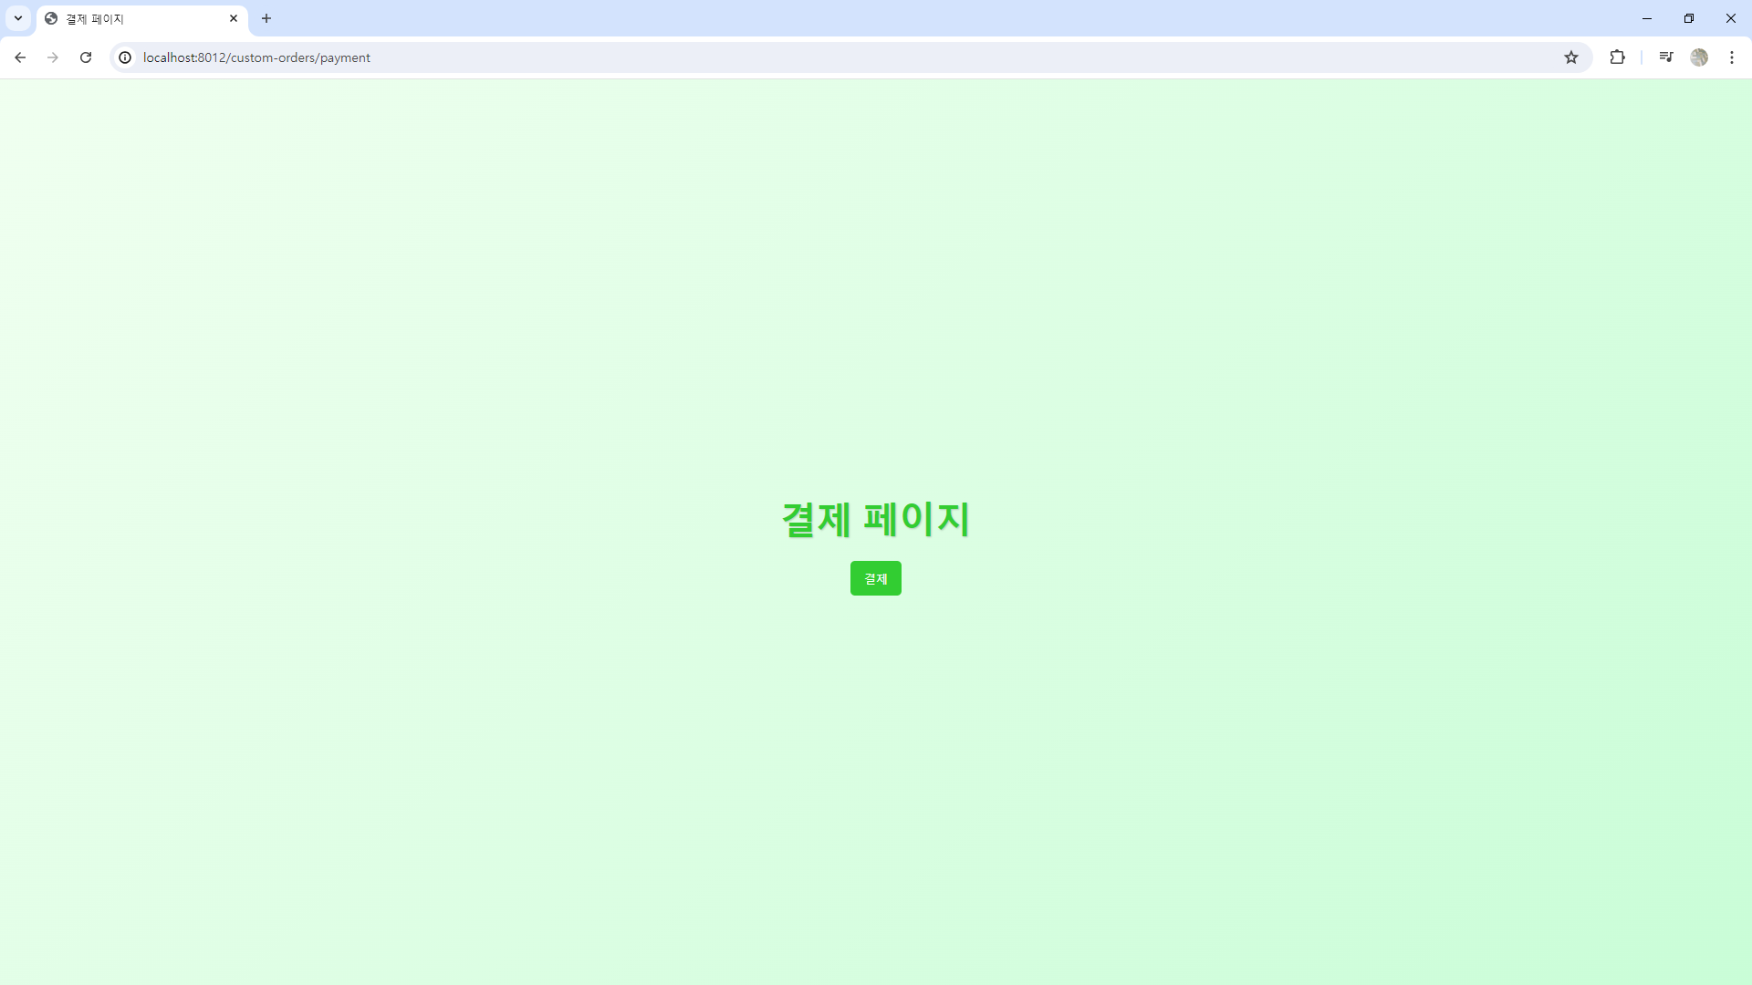
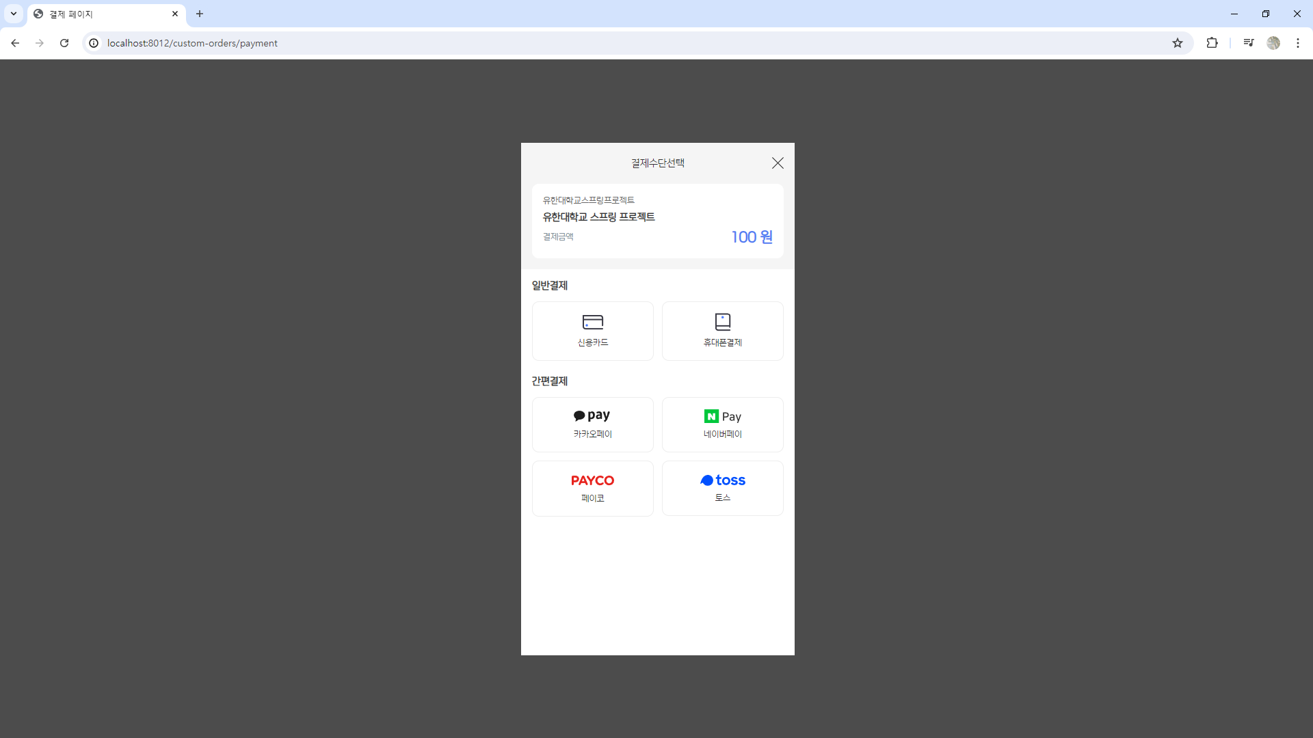
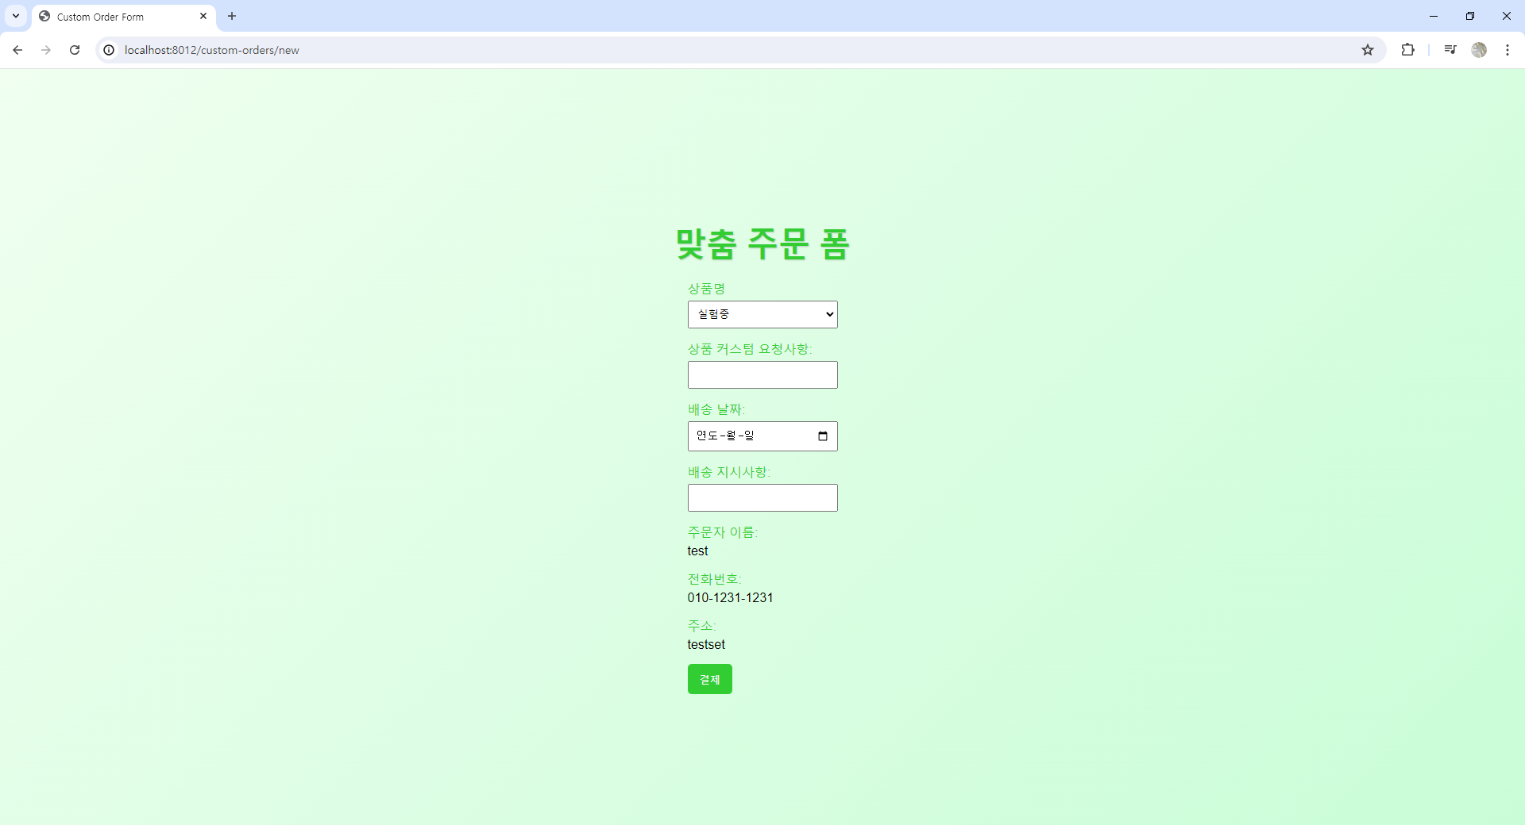
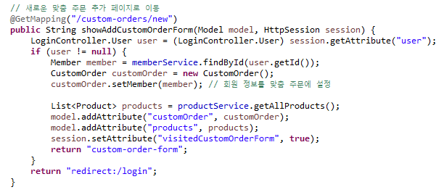
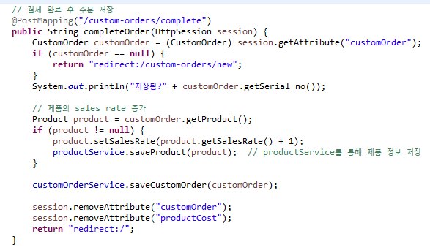
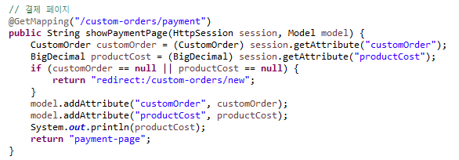
주문 – 회원입장목록(주문추가 및 결제)

Slide 12
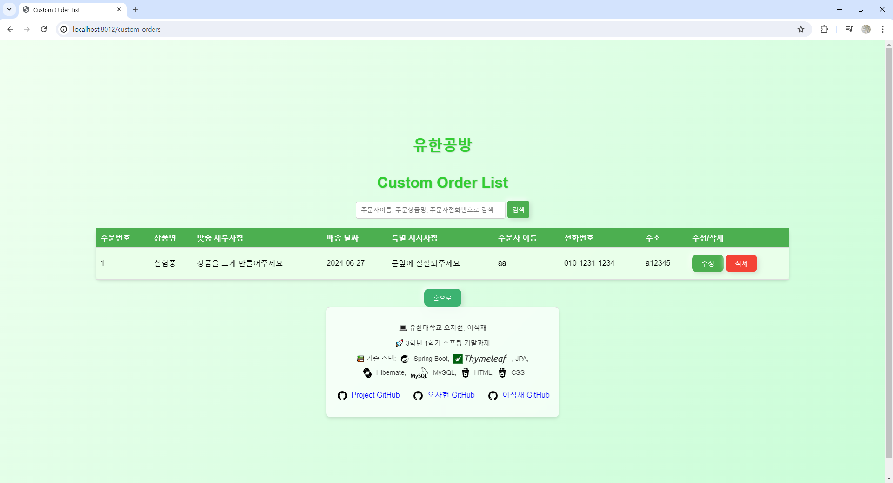
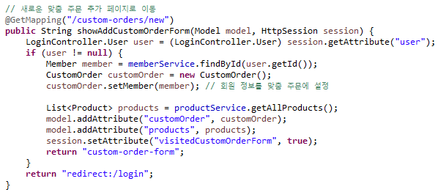
주문- 관리자입장(목록)

Slide 13

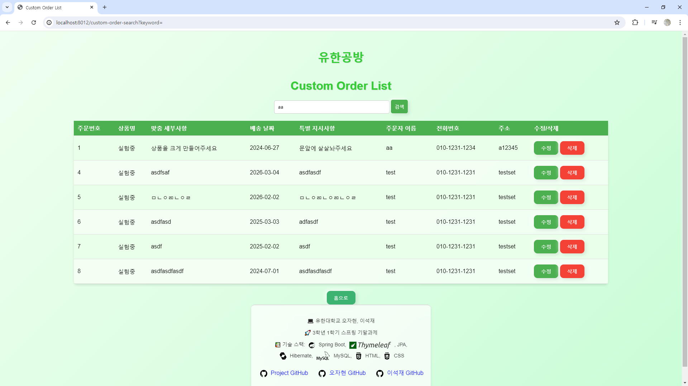
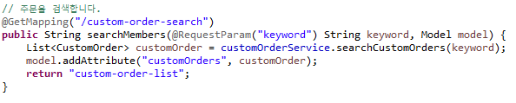
주문- 관리자입장 (검색)

Slide 14
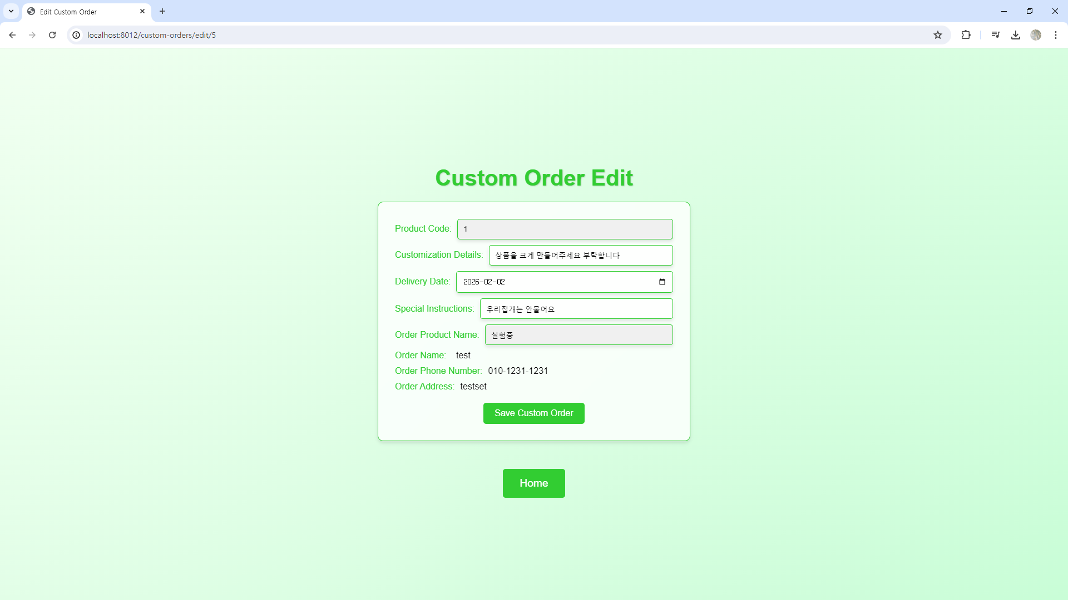
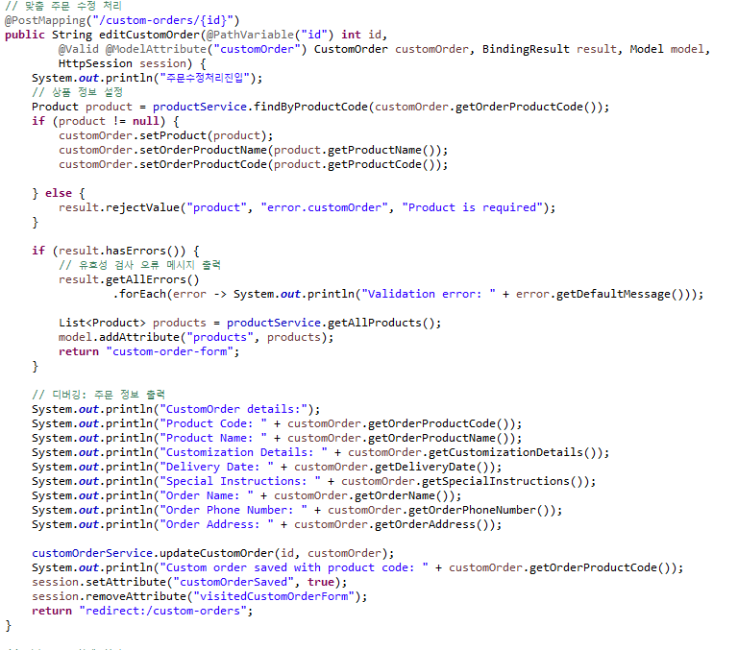
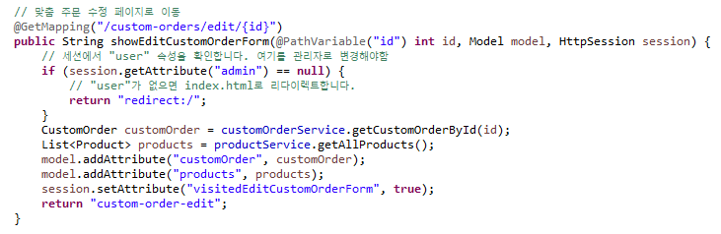
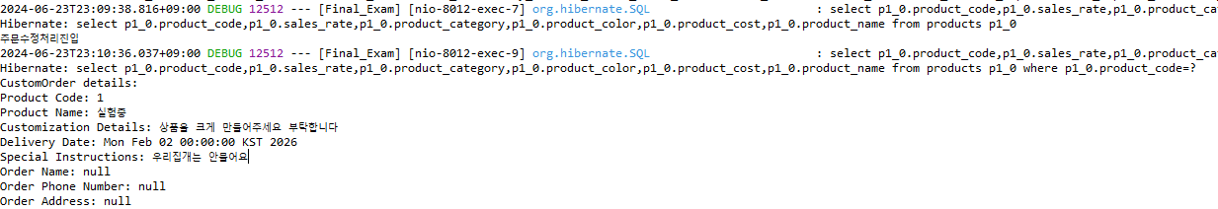
주문- 관리자입장 (수정)

Slide 15
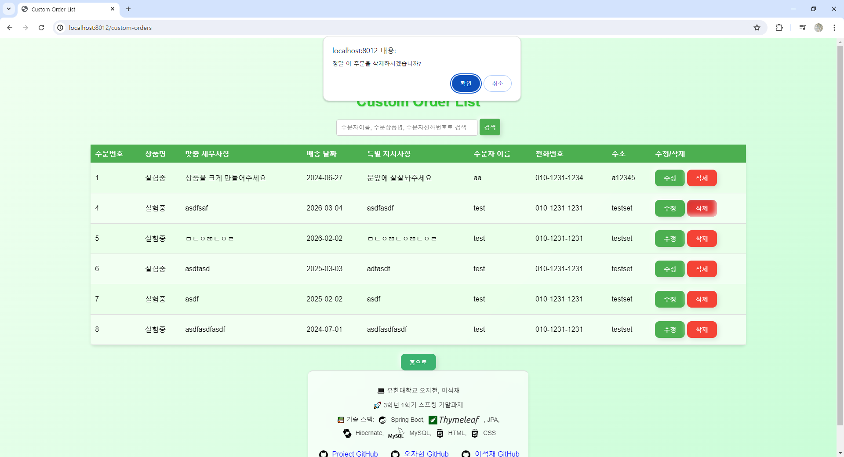
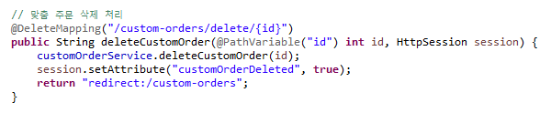
주문- 관리자입장(삭제)

Slide 16
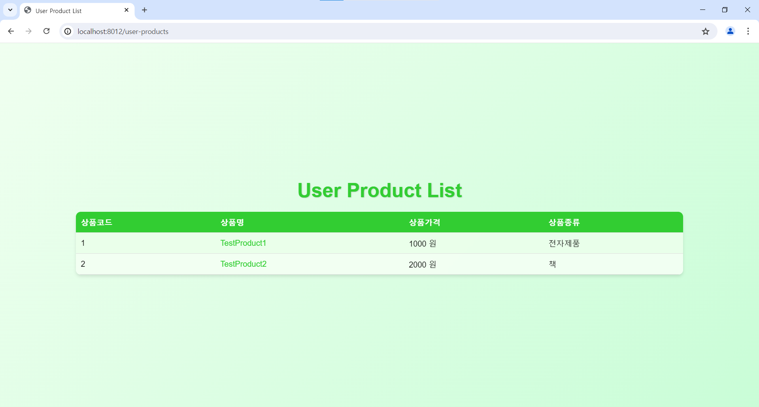
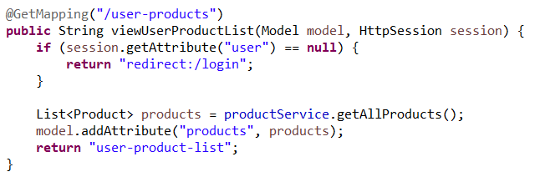
상품 – 회원입장(상품 목록 조회)

Slide 17
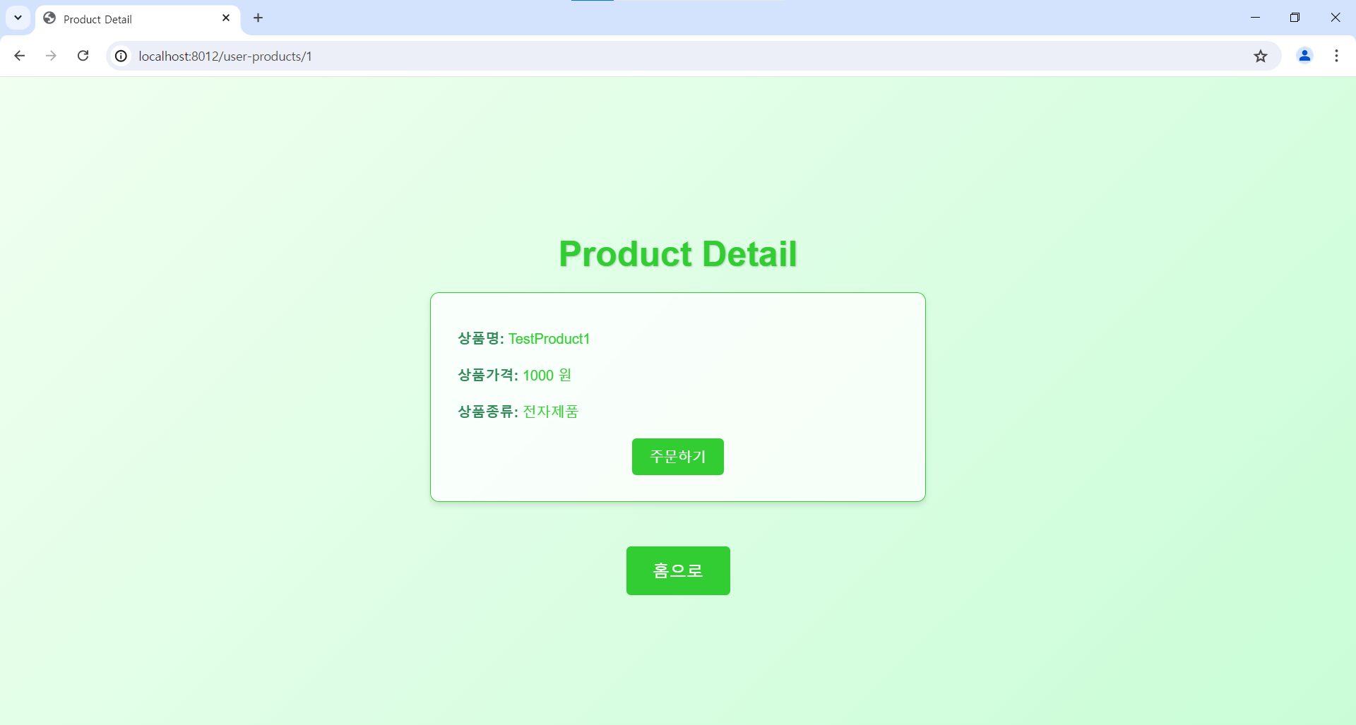
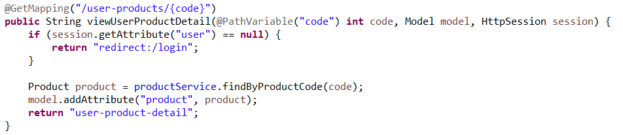
상품 – 회원입장(상품 상세 정보)

Slide 18
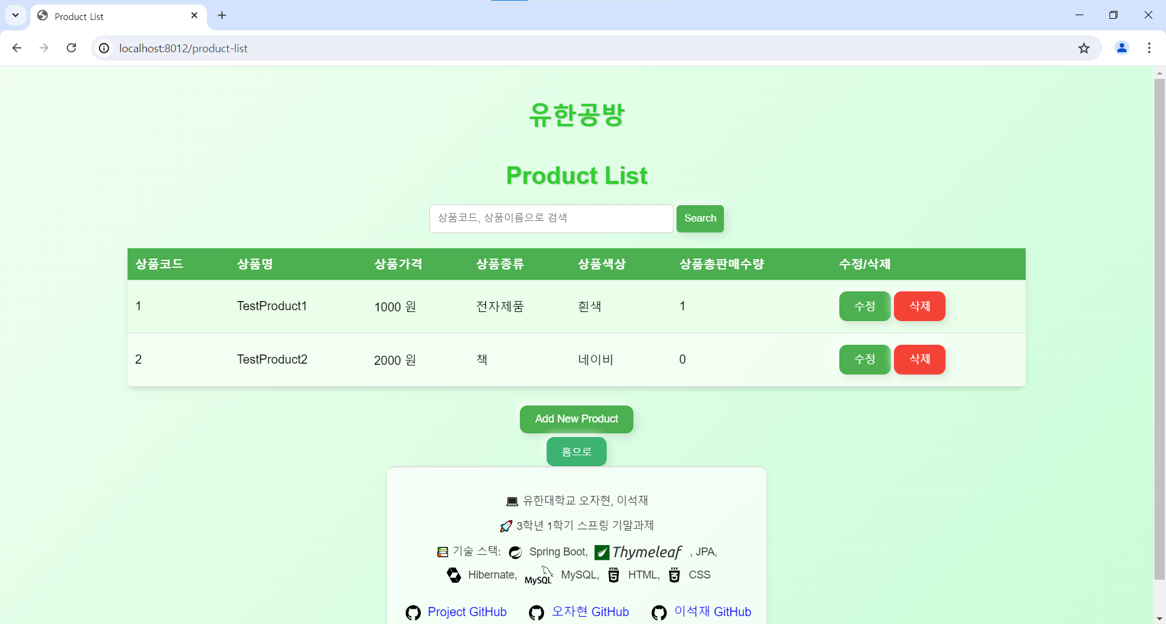
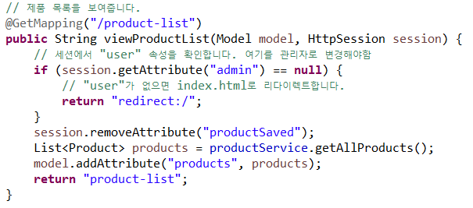
상품- 관리자입장(상품 목록 조회)

Slide 19
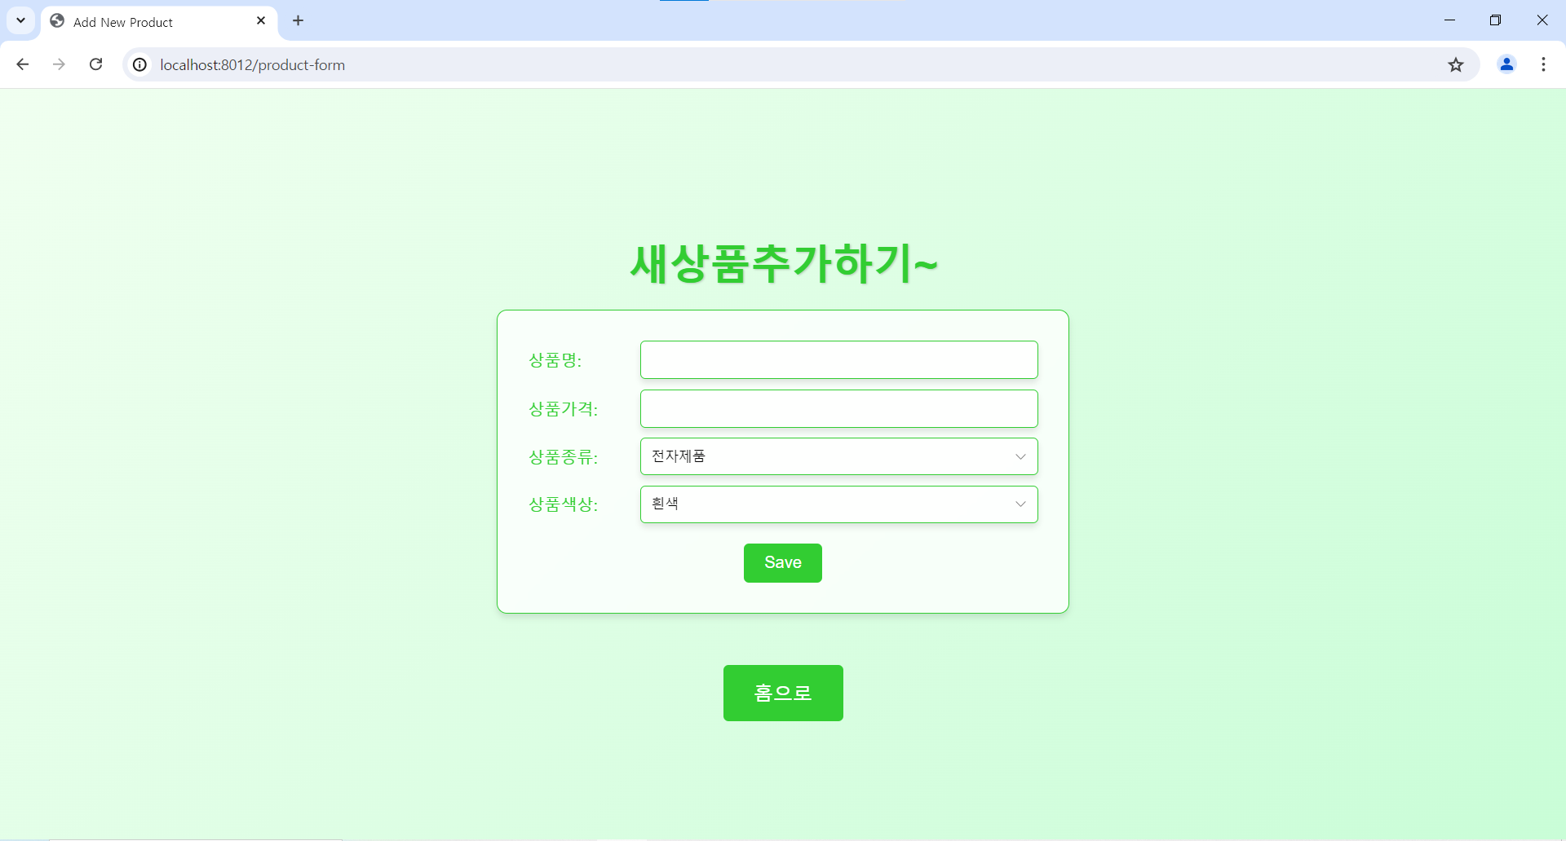
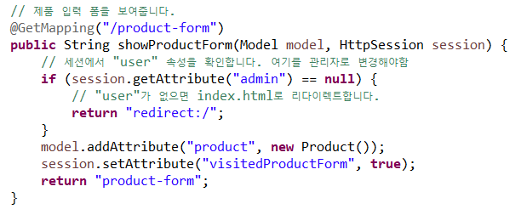
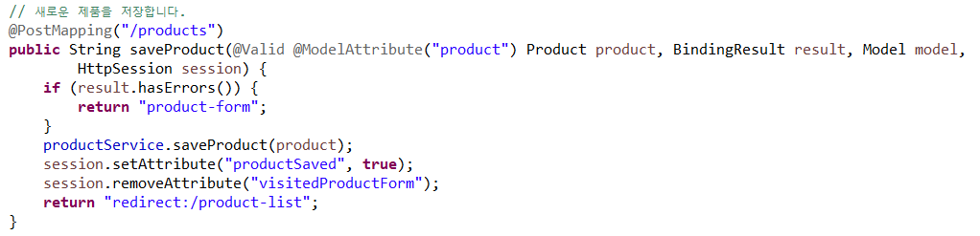
상품- 관리자입장(상품 추가)

Slide 20
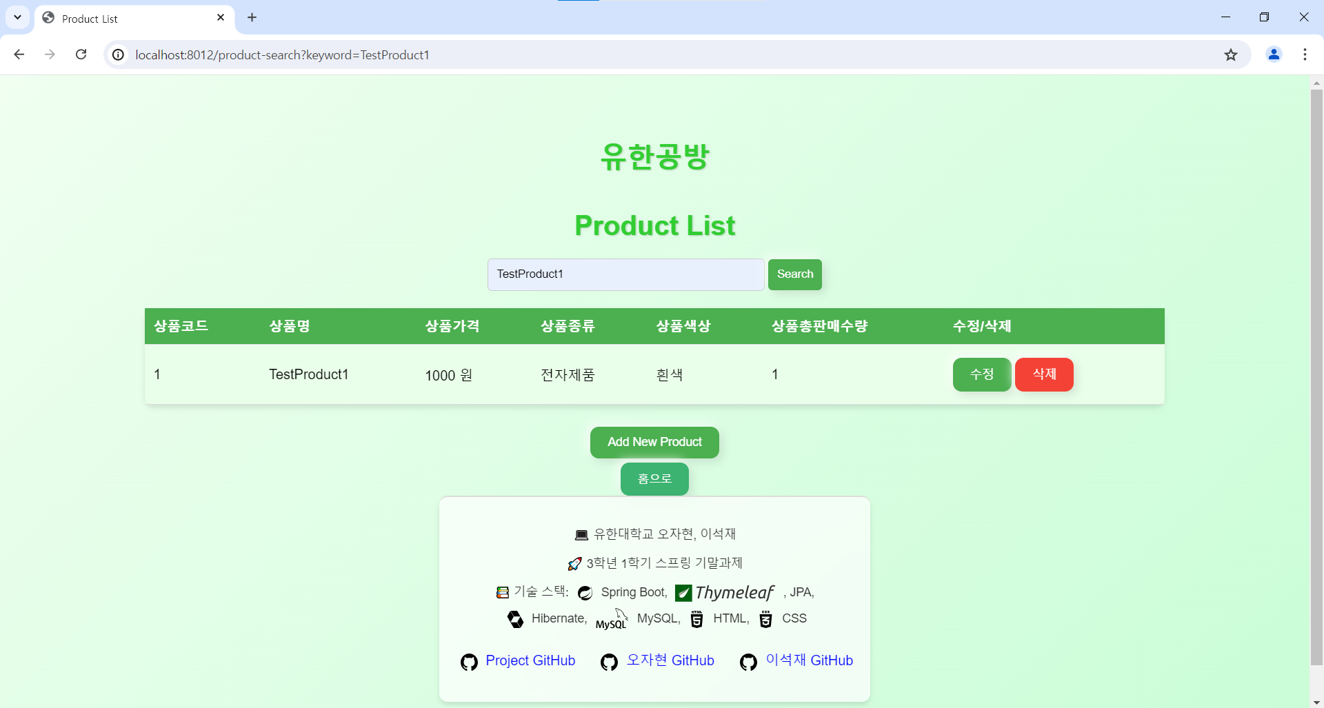
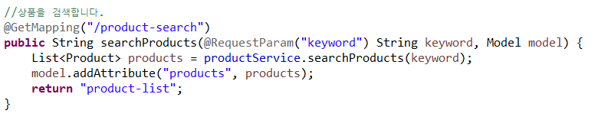
상품- 관리자입장(상품 검색)

Slide 21
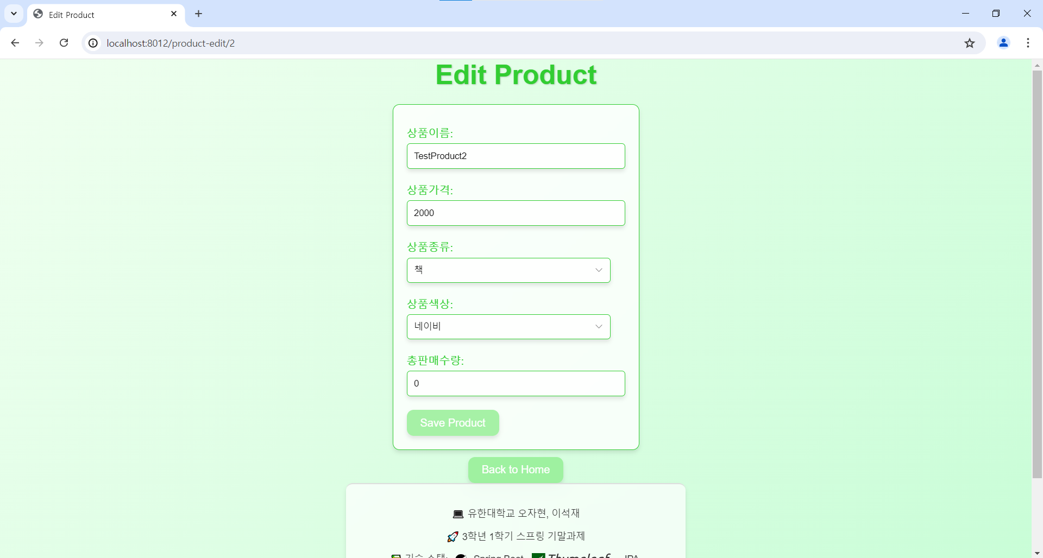
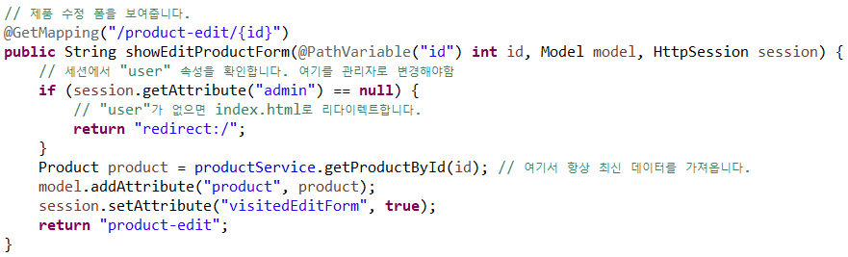
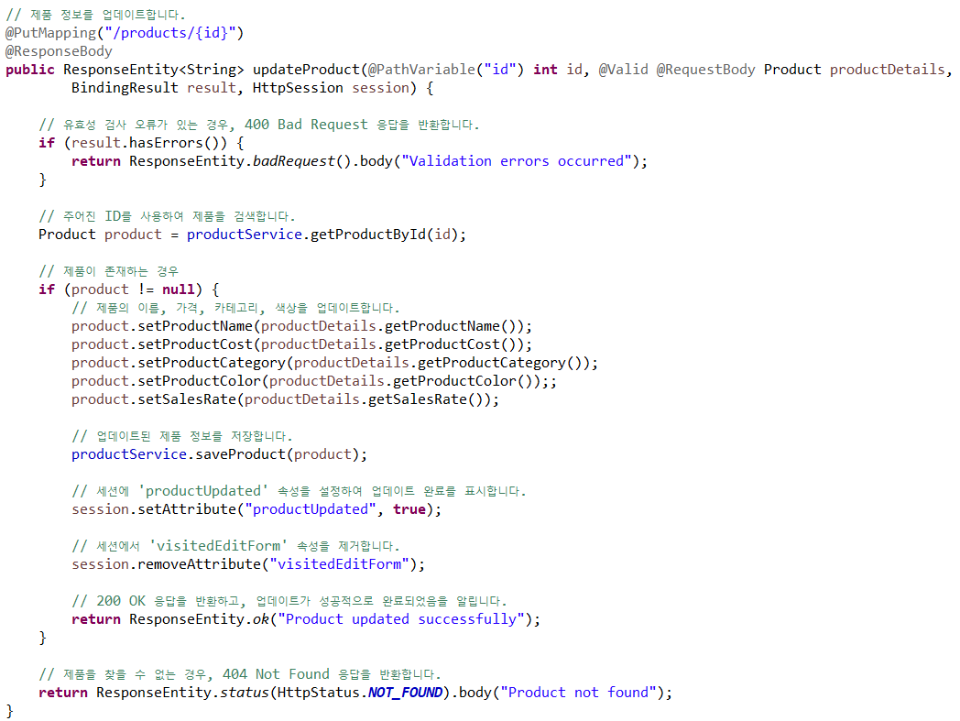
상품- 관리자입장(상품 수정)

Slide 22
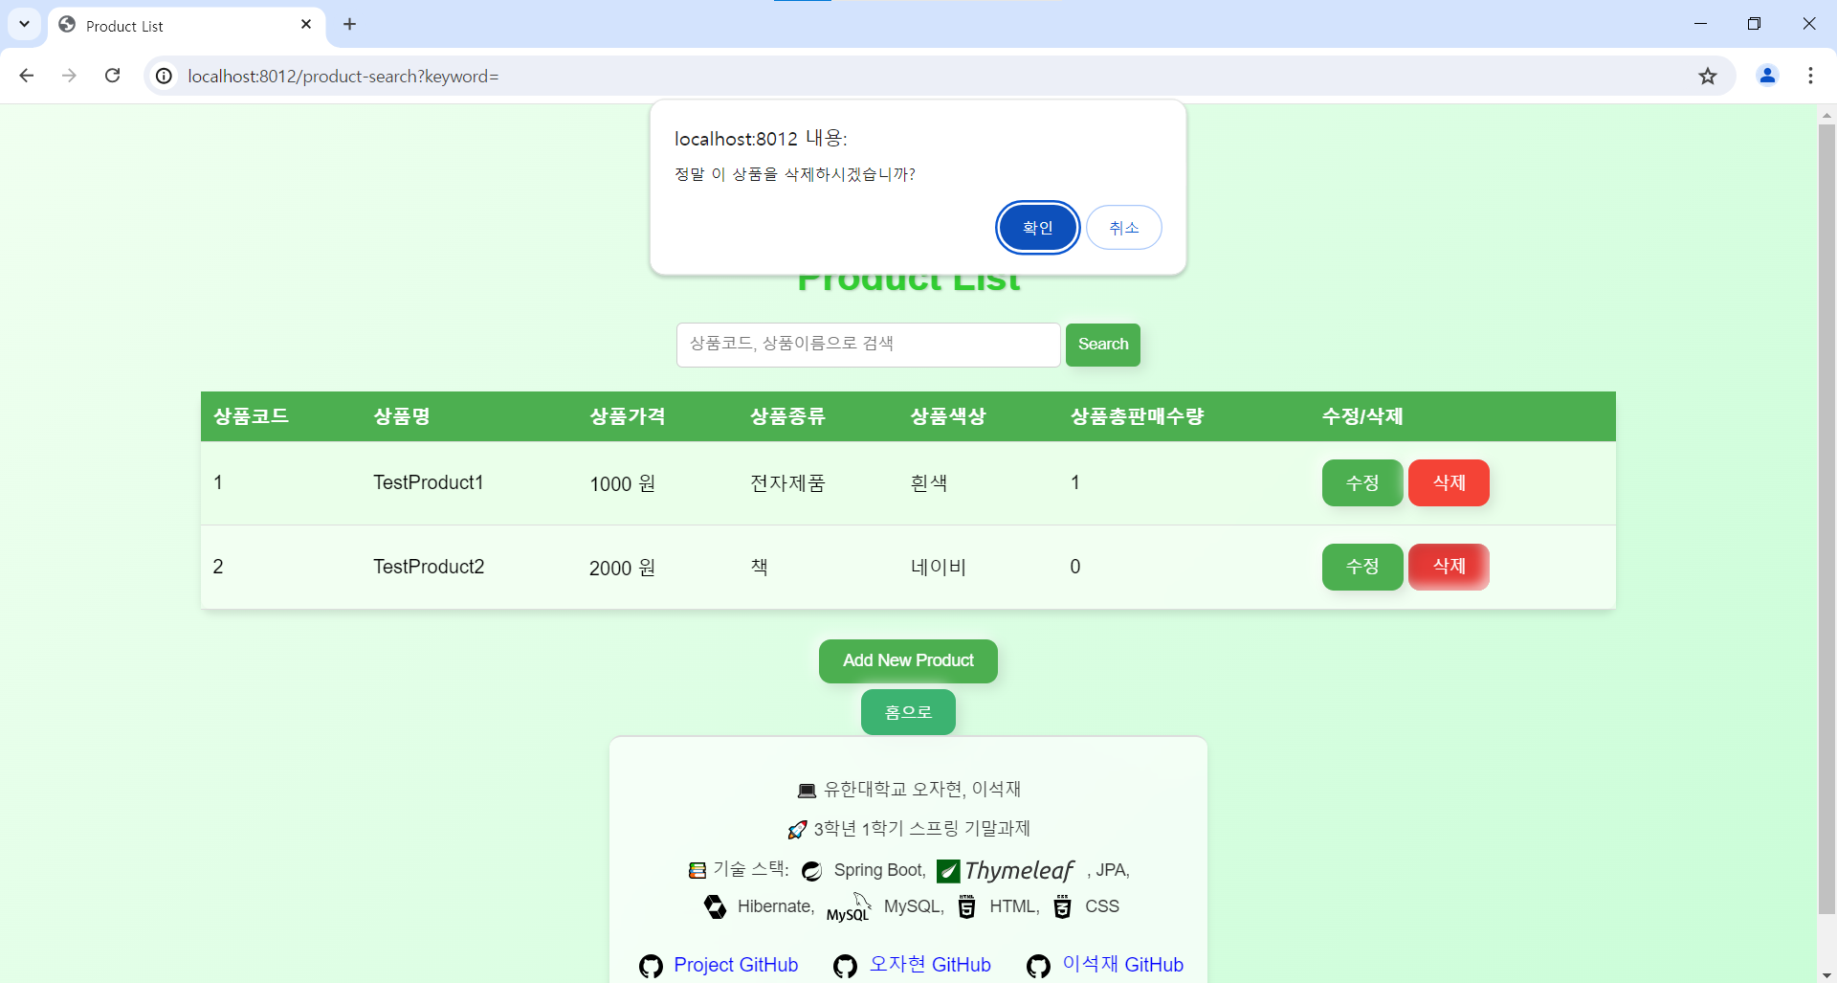
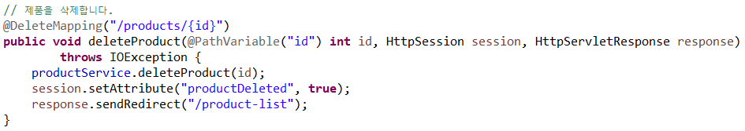
상품- 관리자입장(상품 삭제)

Slide 23


관리자- 관리자 목록 조회

Slide 24



관리자- 관리자 추가

Slide 25


관리자- 관리자 검색

Slide 26



관리자- 관리자 수정

Slide 27


관리자- 관리자 삭제

Slide 28

3 데이터베이스

Slide 29



4서비스(관리자)

Slide 30


4서비스(주문)

Slide 31



4서비스(멤버)

Slide 32


4서비스(상품)

Slide 33


5컨트롤러(관리자로그인)

Slide 34

5컨트롤러(관리자로그아웃)

Slide 35

5컨트롤러(get예외처리)

Slide 36

5컨트롤러(HashUtil(비밀번호암호화))

Slide 37


5컨트롤러(로그인)

Slide 38

5컨트롤러(로그아웃)

Slide 39
감사합니다.

